Slide 1

Název školy: Základní škola a Mateřská škola při dětské léčebně, Janské Lázně, Horní promenáda 268
Autor: Mgr. Věra Voborníková Datum: 16. 1. 2012
Název: VY_52_INOVACE_05_VLASTIVĚDA
Téma: Česká republika - Jihočeský kraj Ročník: 4. - 5.
Číslo projektu: CZ.1.07/1.4.00/21.2979

Slide 2

Jihočeský kraj

Slide 3
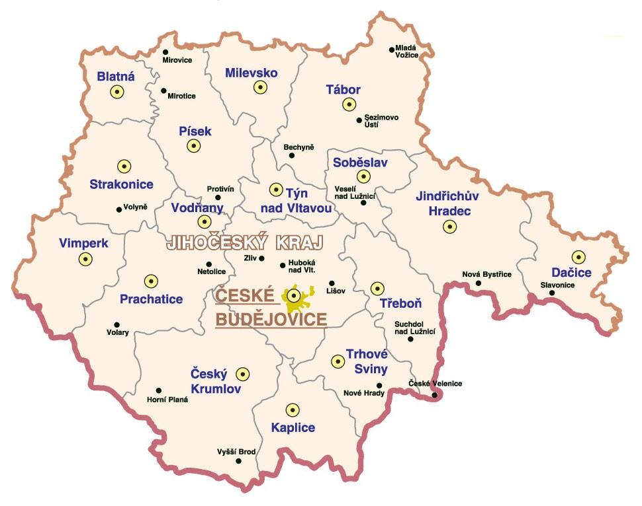

Slide 4
Základní informace:
Krajské město – České Budějovice.
Významná města – Tábor, Písek, Český Krumlov, Třeboň, Prachatice, Strakonice, Jindřichův Hradec.

Slide 5
Povrch
Pohoří: Středočeská pahorkatina
Českomoravská vrchovina
Šumava
Novohradské hory
Třeboňská pánev
Českobudějovická pánev

Slide 6
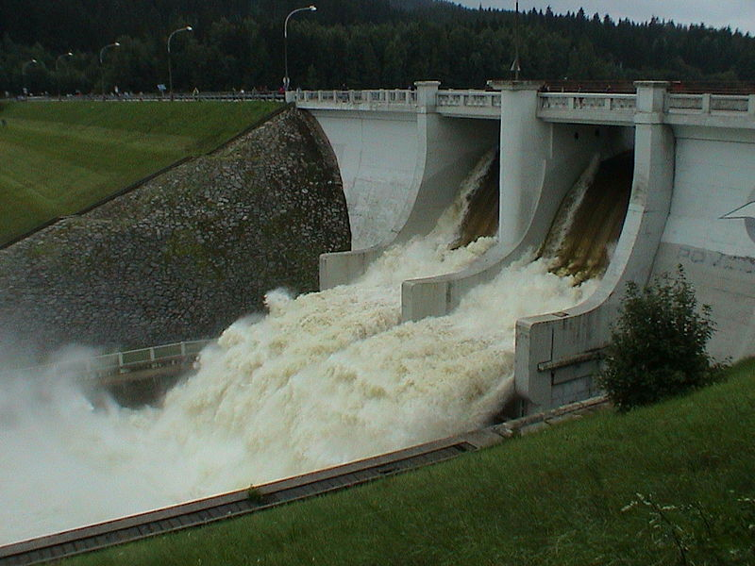
Vodstvo
Řeky – Vltava, Lužnice, Otava, Malše, Nežárka
Vodní nádrže – Lipno, Orlík, Lipno II
Rybníky – Rožmberk, Svět

Slide 7
Hospodářství
Průmysl
Zemědělství
Strojírenský
Potravinářský (Budvar - pivo)
Textilní
Rybníkářství

Slide 8
Osobnosti
Jan Žižka
František Ladislav Čelakovský
Jan Hus
Josef Skupa
Fráňa Šrámek

Slide 9
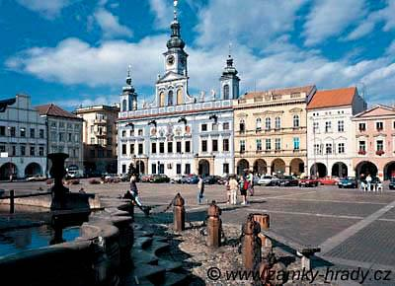
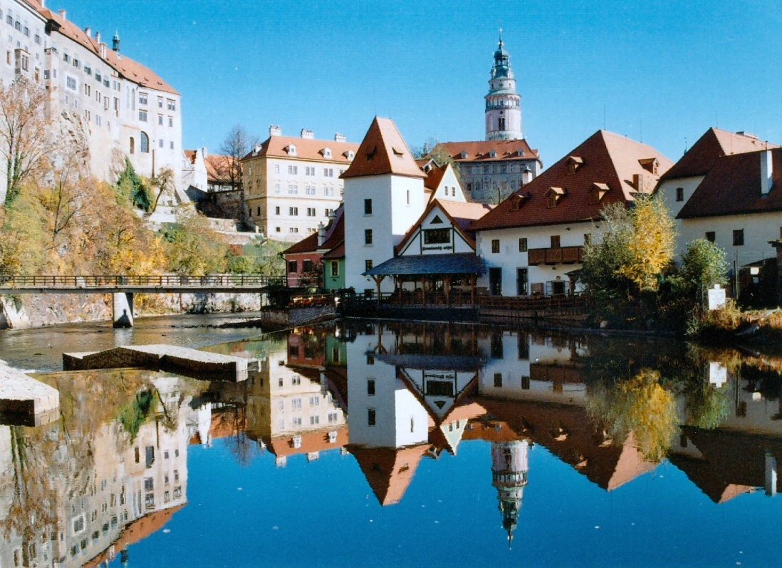
Zajímavá místa
České Budějovice
Český Krumlov

Slide 10
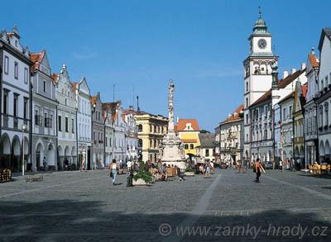
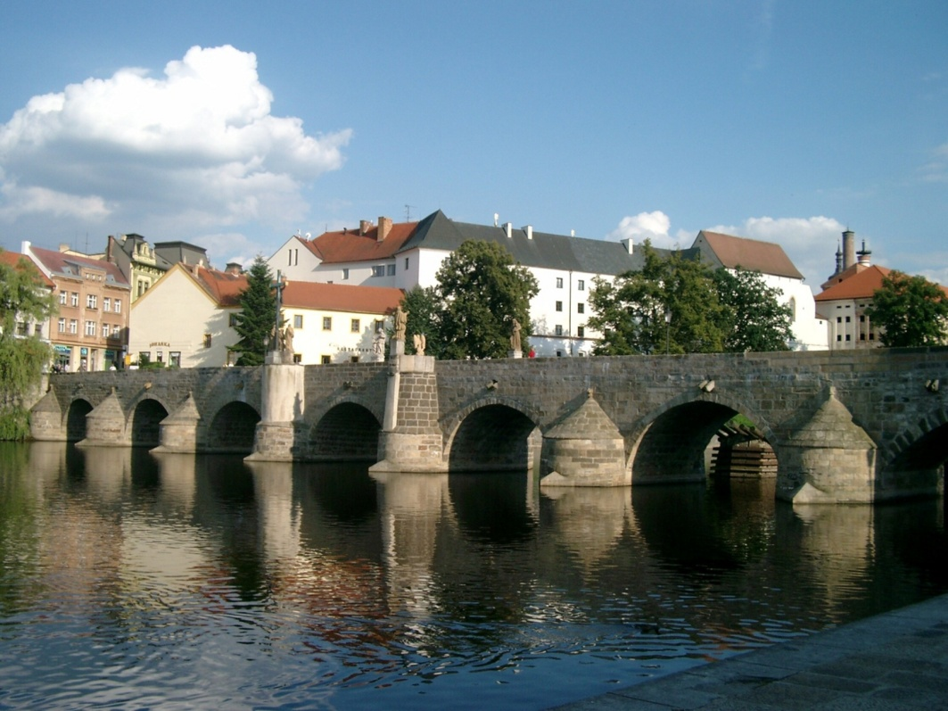
Zajímavá místa
Třeboň
Písek

Slide 11
Pracovní list - pracuj s dostupnými materiály -mapy, učebnice vlastivědy, encyklopedie, internet.
Doplň názvy jihočeských památek.
Zámek - - - B - K - je perlou jižních Čech.
Leží blízko města Č - - - - B - - - - - - - - E.
Středisko rybníkářství je T - - - - Ň.
Největší jihočeský a zároveň i český rybník se jmenuje R - Ž - - - - K.
Město se zámkem, otáčivým hledištěm, které je zapsané na seznamu UNESCA se jmenuje Č - - - - K - - - - - V.

Slide 12
Citace
Wikipedia. Wikipedia [online]. [cit. 2012-01-07]. Dostupné z: http://cs.wikipedia.org/wiki/Jiho%C4%8Desk%C3%BD_kraj
Wikipedia. Wikipedia [online]. [cit. 2012-01-07]. Dostupné z: http://cs.wikipedia.org/wiki/Vodn%C3%AD_n%C3%A1dr%C5%BE_Lipno
Spravnimapa-topograf. Spravnmapa-topograf [online]. [cit. 2012-01-07]. Dostupné z: http://spravnimapa.topograf.cz/jihocesky-kraj%AD_n%C3%A1dr%C5%BE_Lipno
Zamky-hrady.cz. Zamky-hrady.cz [online]. [cit. 2012-01-08]. Dostupné z: http://www.zamky-hrady.cz/3/trebon.htm
Zamky-hrady.cz. Zamky-hrady.cz [online]. 2004 [cit. 2012-01-08]. Dostupné z: http://www.zamky-hrady.cz/3/ceske_budejovice.htm
Ladynet.cz. Ladynet.cz [online]. 2004 [cit. 2012-01-08]. Dostupné z: http://ladynet.cz/nezarazene/cesky-krumlov-a-ubytovani/
Gamepark.cz. Ladynet.cz [online]. 2004 [cit. 2012-01-08]. Dostupné z: http://www.gamepark.cz/pisek_412484.htm
využitím dostupných materiálů.
jako prezentaci nového učiva či k procvičování, prohlubování a opakování již probraného učiva.
Mze využít jako prezentaci nového učiva či k procvičování, prohlubování a opakování již probraného učiva.
Pracovní list je určen pro samostatnou práci žáků s využitím dostupných materiálů.
Pracovní list je určen pro samostatnou práci žáků s využitím dostupných materiálů.
určen pro samostatnou práci žáků s využitím dostupných materiál

Slide 13
Anotace:
Materiál lze využít jako prezentaci nového učiva či k procvičování, prohlubování či opakování již probraného učiva.
Pracovní list je určen pro samostatnou práci žáků s využitím dostupné literatury.

